Slide 1
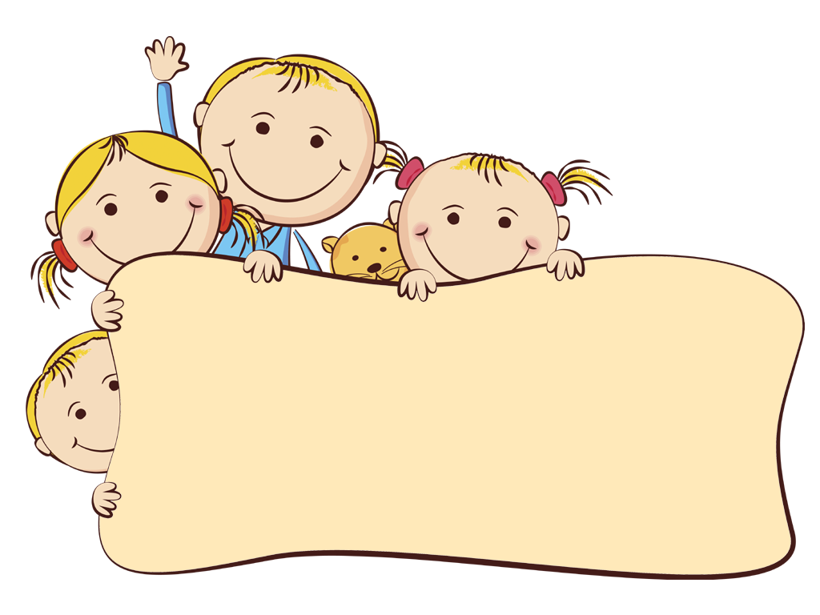
Развитие рефлексии у детей дошкольного возраста

Slide 2
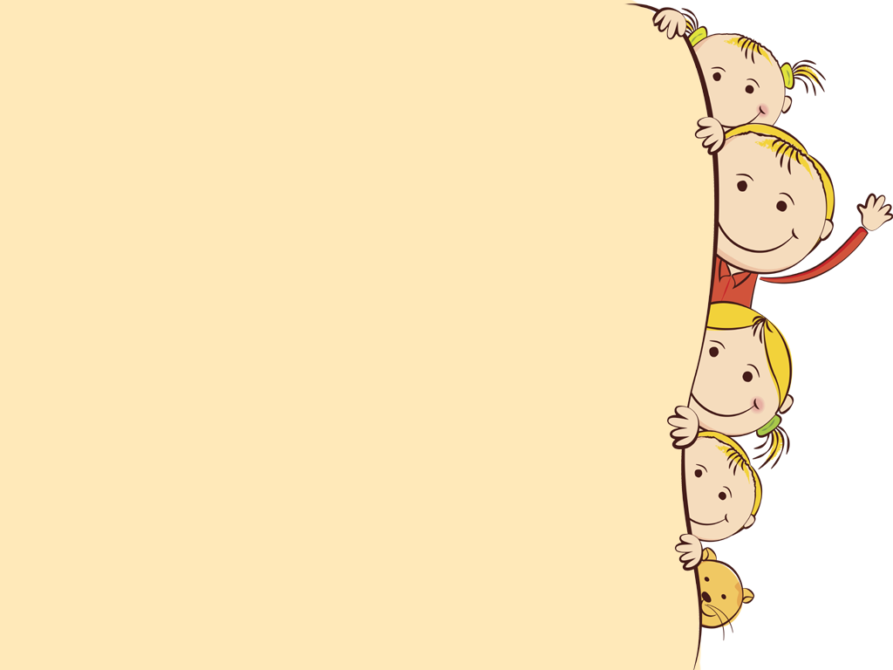
Рефлексия (от латинского «отражение») – умение размышлять, заниматься самонаблюдением, самоанализ, осмысление, оценка предпосылок, условий и результатов собственной деятельности, внутренней жизни. Современная педагогическая наука считает, что если человек не рефлексирует, он не выполняет роли субъекта образовательного процесса. В современной педагогике под рефлексией понимают самоанализ деятельности и её результатов.

Slide 3
Рефлексия
Цель :
вспомнить, выявить и осознать основные компоненты деятельности – ее смысл, типы, способы, проблемы, пути их решения, получаемые результаты и т.п.
Форма организации:
индивидуальная
групповая
Во времени: ситуативная, ретроспективная и перспективная

Slide 4
Характеристика цветов Макса Люшера: (настроение по цвету )
Красный цвет мягких тонов (розовый, оранжевый) – радостное, восторженное настроение,
красный насыщенный и яркий цвет – нервозное, возбуждённое состояние, агрессия;
синий – грустное настроение, пассивность, усталость;
зелёный – активность, (но при насыщенности цвета – это беззащитность);
жёлтый – приятное, спокойное настроение;
фиолетовый – беспокойное, тревожное настроение, близкое к разочарованию;
серый – замкнутость, огорчение;
чёрный – унылое настроение, отрицание, протест;
коричневый – пассивность, беспокойство и неуверенность.

Slide 5
Виды рефлексии:
Четыре сферы человеческой сущности:
физическую (успел – не успел);
сенсорную (самочувствие: комфортно - дискомфортно);
интеллектуальную (что понял, что осознал – что не понял, какие затруднения испытывал);
духовную (стал лучше – хуже, созидал или разрушал себя, других).
Функции рефлексии:
РЕФЛЕКСИЯ НАСТРОЕНИЯ И ЭМОЦИОНАЛЬНОГО СОСТОЯНИЯ;
РЕФЛЕКСИЯ ДЕЯТЕЛЬНОСТИ;
РЕФЛЕКСИЯ СОДЕРЖАНИЯ УЧЕБНОГО МАТЕРИАЛА.

Slide 6
Упражнения для дошкольников:
1.) «Солнышко».
2.) «Радуга»
3) «Снежный ком».
4.) «Заплетем косичку».
5.) «Цветы и бабочки».
6.) Дошкольники в конце занятия отвечают на вопросы, предложенные педагогом: своей любимой игрушке, шепчут друг другу на ушко, говорят сказочным персонажам или открыто всей группе.
7.) Выражение эмоционального отношения к занятию – рисунком.
8.) Применение разноцветных сигнальных карточек: листочки, снежинки, цветочки, светофорики.
9.) С помощью жестов:
Во!
На сколько подрос: сидя, стоя, потянуться.
Хлопните! Топните!
10.) «Метод пяти пальцев».
Дети стоят в кругу, левой рукой показывают выбранный ими палец правой руки. После отвечают на вопрос, в соответствии с выбранным пальцем.

Slide 7
Рефлексия
«Дерево творчества»
По окончании занятия дети прикрепляют на дереве листья, цветы, плоды:
Плоды – дело прошло полезно, плодотворно;
Цветок – довольно неплохо;
Листики – не совсем удовлетворён днём.
«Ёлочка настроения»
Детям раздаются вырезанные из бумаги шары (ёлочные игрушки), на которых они рисуют своё настроение и прикрепляют на ёлочку.
«Цветик-многоцветик»
Дети выбирают для себя лепесток, цвет которого наиболее подходит к цвету настроения. Затем все лепестки собирают в общий цветок.
«Сказочное дерево (поляна)»
Разноцветные бабочки, цветки, птички прикрепляются на общем дереве (поляне).
Педагог договаривается с детьми о значении цветов или размеров этих предметов.

Slide 8
«Архиватор 3, 2, 1» (рефлексия для педагогов)
Назовите 3 момента, понравившихся больше всего.
Назовите 2 момента, которые будете использовать в своей работе.
Назовите 1 момент, который побуждает (вызывает желание) задать вопрос.

Slide 9
«Конверты» (рефлексия для педагогов)
Мне понравилось…
Мне не понравилось…
Я задумалась…
В следующий раз мне хотелось бы…

